Slide 1
Atividade Prática 1 – ALgoritmos Genéticos
Wagner Linhares Marques

Slide 2
Casos utilizados:
case 1:
tamanho = 100;
pCrossover = 0.004;
pMutacao = 0.1;
break;
case 2:
tamanho = 50;
pCrossover = 0.01;
pMutacao = 0.7;
break;

Slide 3
Resultados
Custo do Melhor Indivíduo Real 1 : 0,00129491194911679 Desvio Padrão:1,415789034
Pior Indivíduo gerado: 592,767290732188

Slide 4
Resultados
Custo do Melhor Indivíduo Real 2 : 0.0
Desvio Padrão: 3,90852E-08
Pior Indivíduo gerado:0,00487177485797474

Slide 5
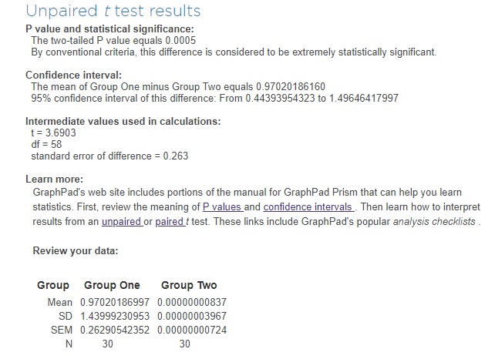
Resultados

